Slide 1


Energetsko upravljanje v javnih stavbah v Mestni občini Maribor
dr. Vlasta KRMELJ, univ.dipl.inž.
direktorica Energap in Evropski energetski manager

Slide 2
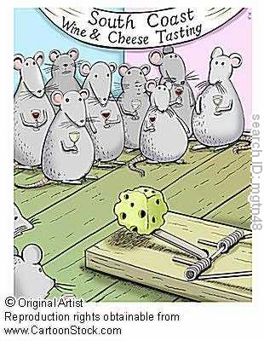
Maribor pred 2006
Brez LEK
Brez energetskega upravljanja
Brez podatkov
Stroški za energijo visoki
Energetske investicije naključne
Stroški za energijo naraščali, investicijska sredstva se znižujejo

Slide 3
Energetsko upravljanje – principi:
Načrtovanje – priprava ciljev in procesov ter instrumentov
Izvajanje
Preverjanje – monitoring izvajanja glede na cilje, zahteve, poročanje
Odzivanje na preverjanje – prilagajanje, dopolnjevanje, izboljšanje

Slide 4
Načrtovanje
Določitev cilja
Določitev odgovornosti posameznih ciljnih skupin (uporabniki, direktorji, tajnice, računovodstva, hišniki, ravnatelji, uprava , občinski svet, župan, država, EK)
Kontinuirano ciljno informiranje in izobraževanje

Slide 5
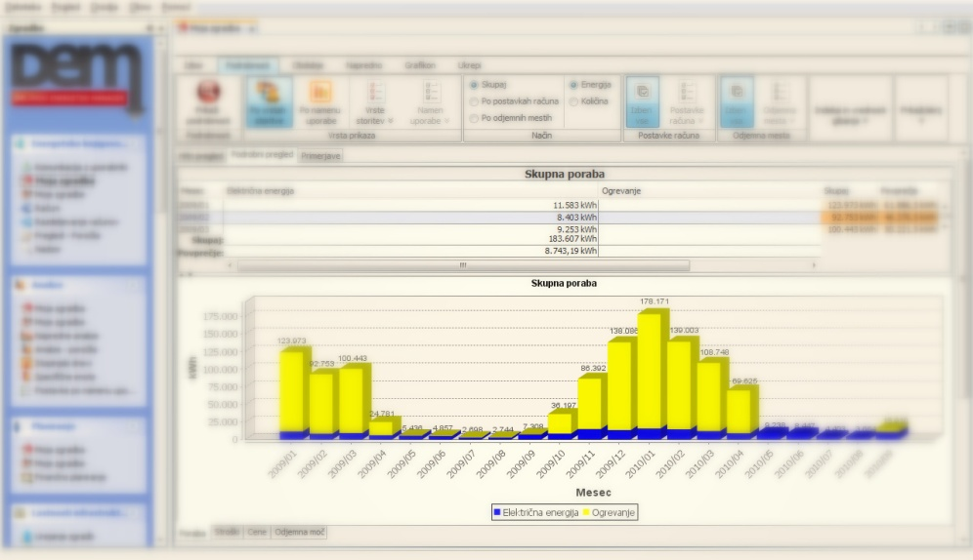
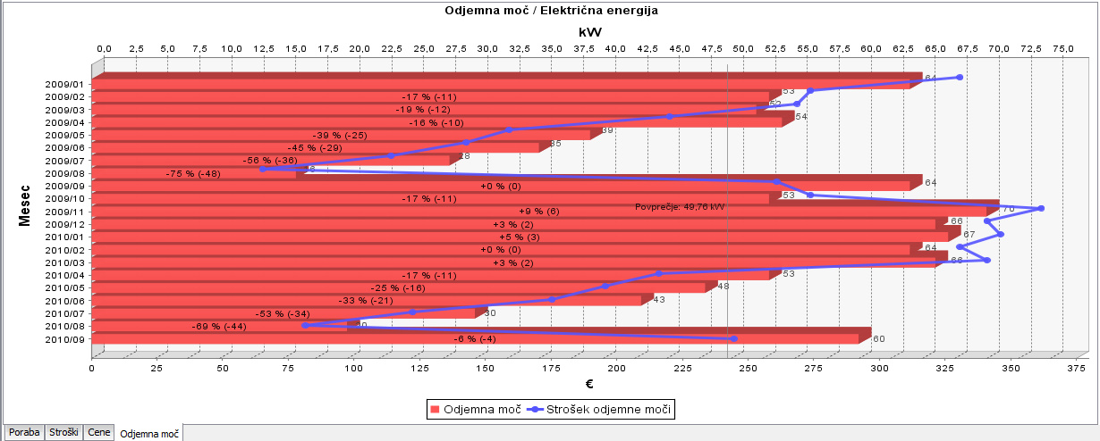
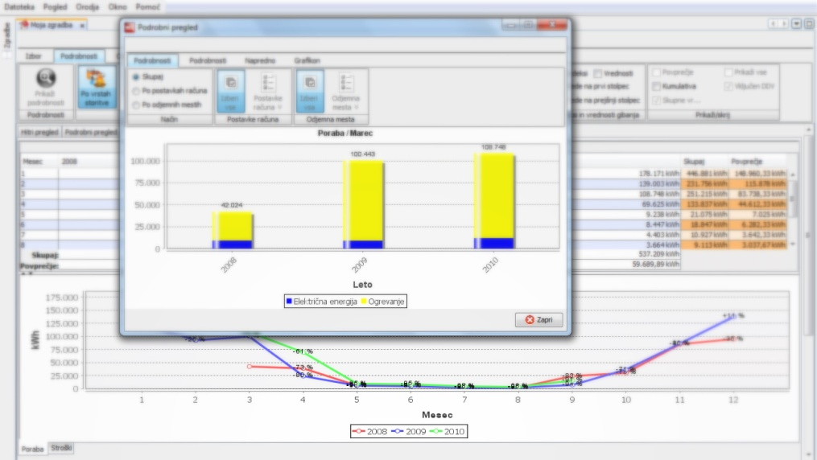
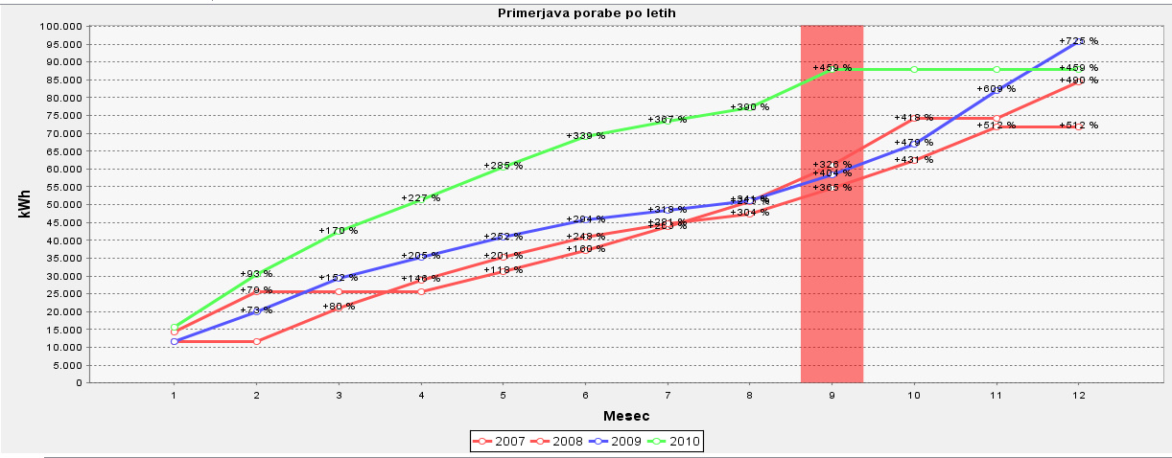
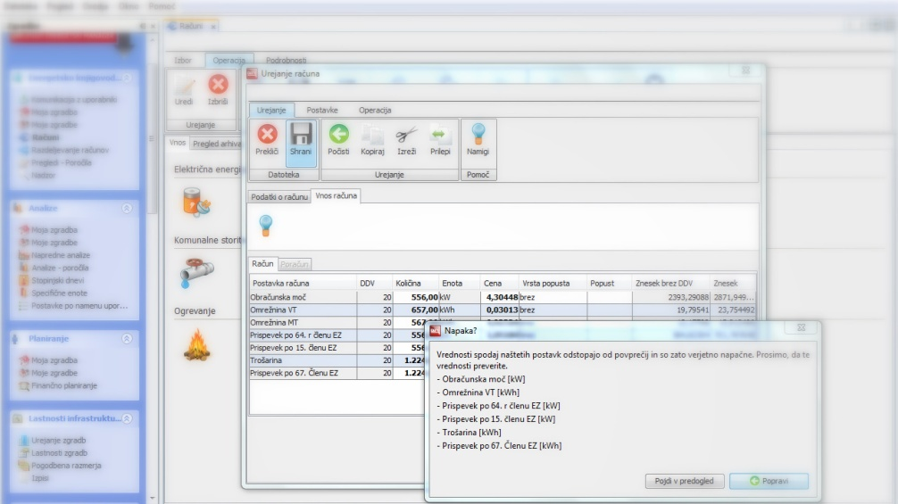
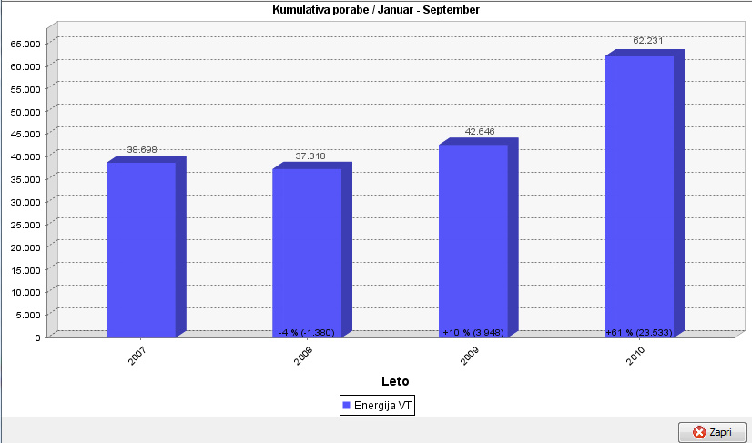
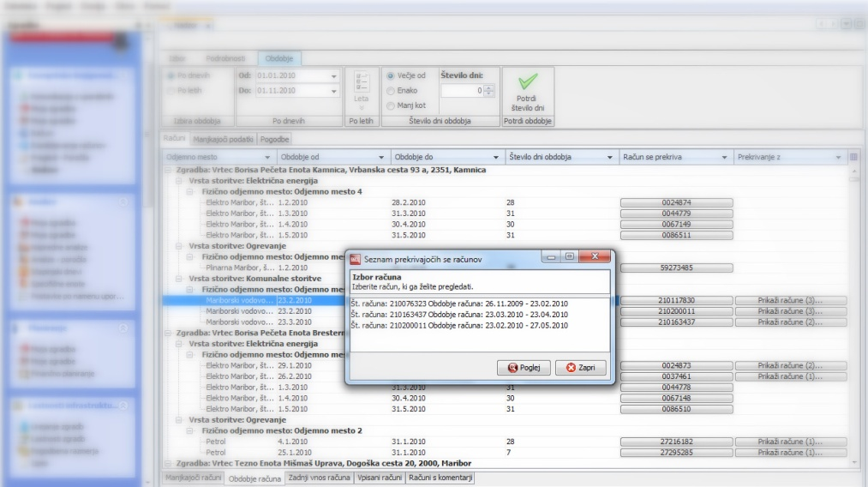
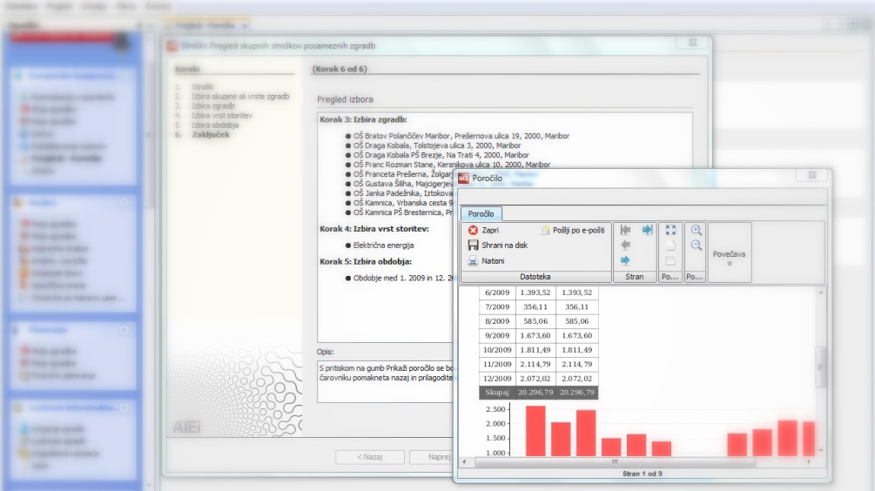
Energetsko upravljanje v korakih – 1. – zbiranje podatkov
Vnos podatkov – mesečno – iz računov (ročno, elektronsko), dnevno, urno, z vsemi postavkami računa (davki, moči, ..) za vse stavbe – neomejeno število
Nižji nivo odgovornosti in kontrole
Preverjanje napak, pomanjkljivosti
Zbiranje vseh podatkov centralno, na Energap
„Up – to – date data“ – vedno aktualni podatki

Slide 6
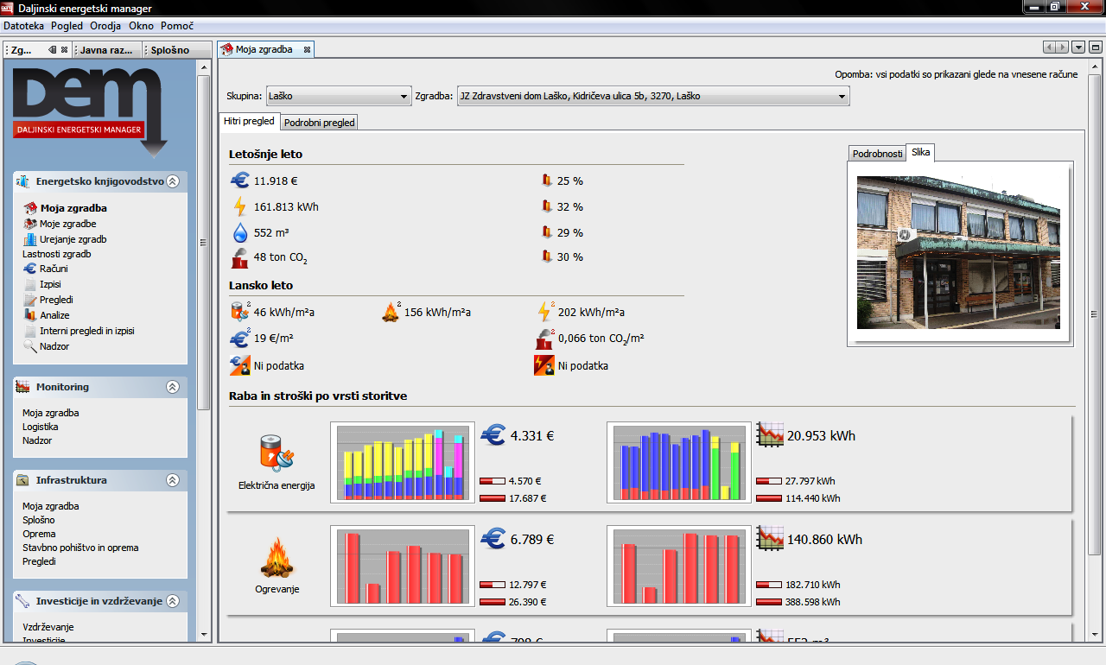

Slide 7
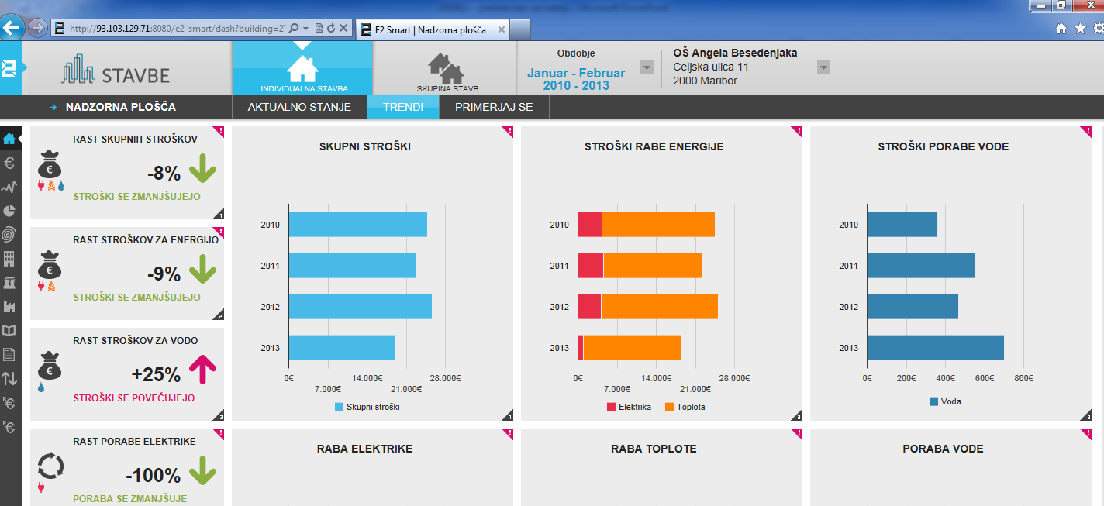

Slide 8
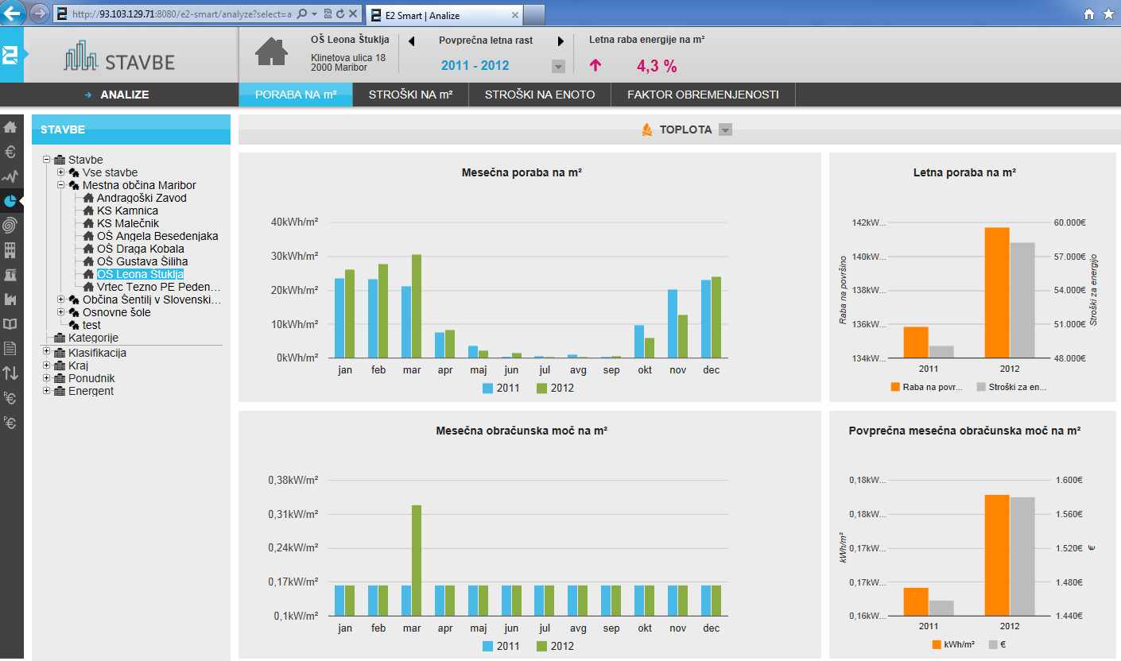

Slide 9
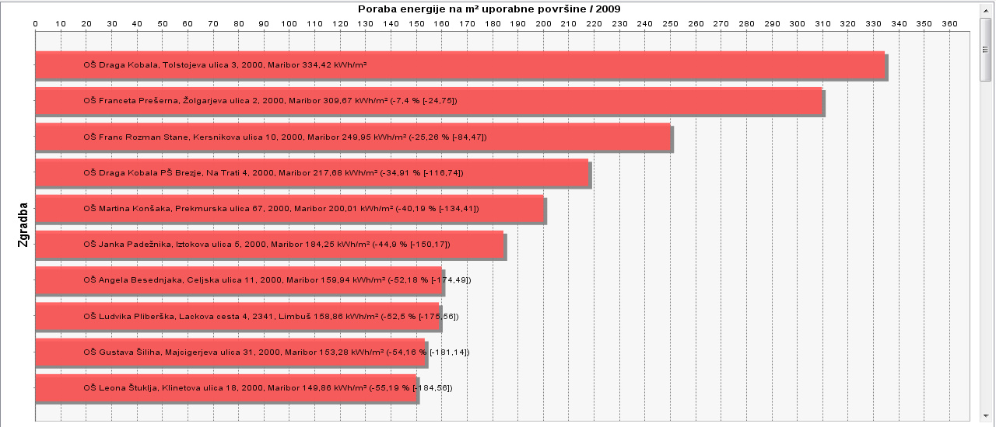
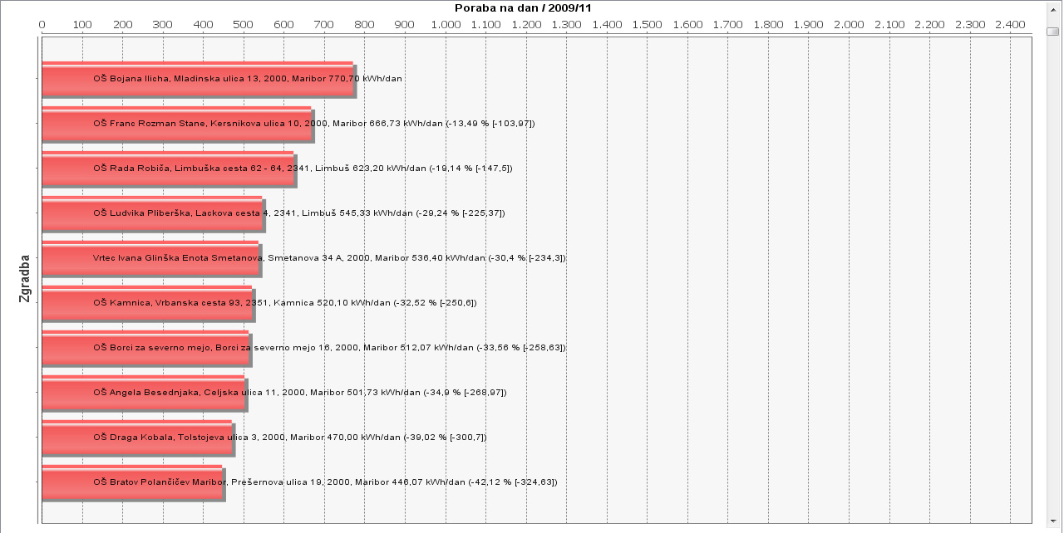
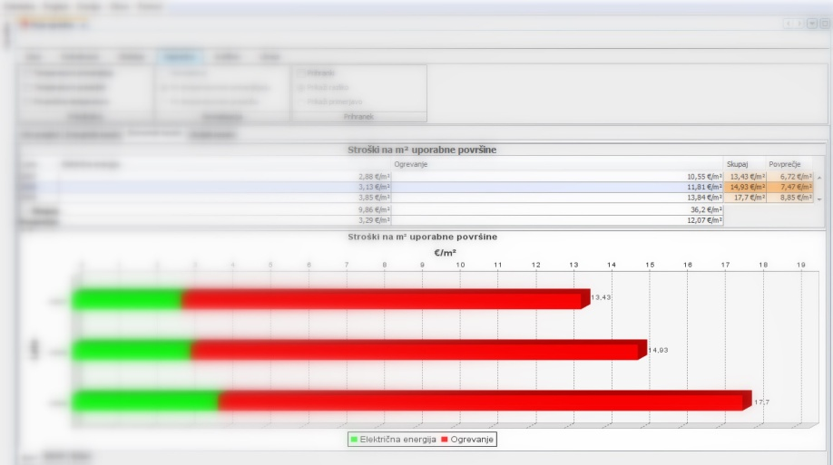
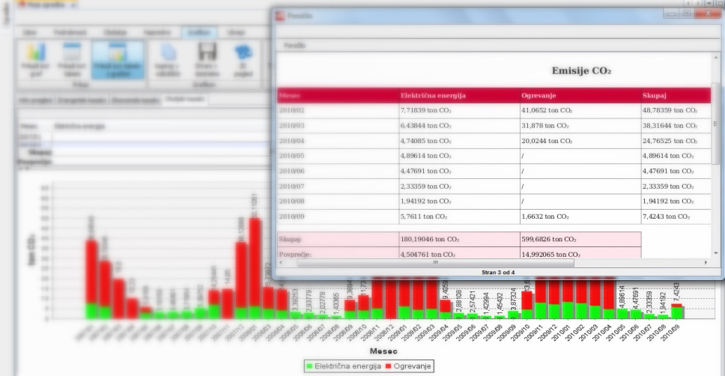
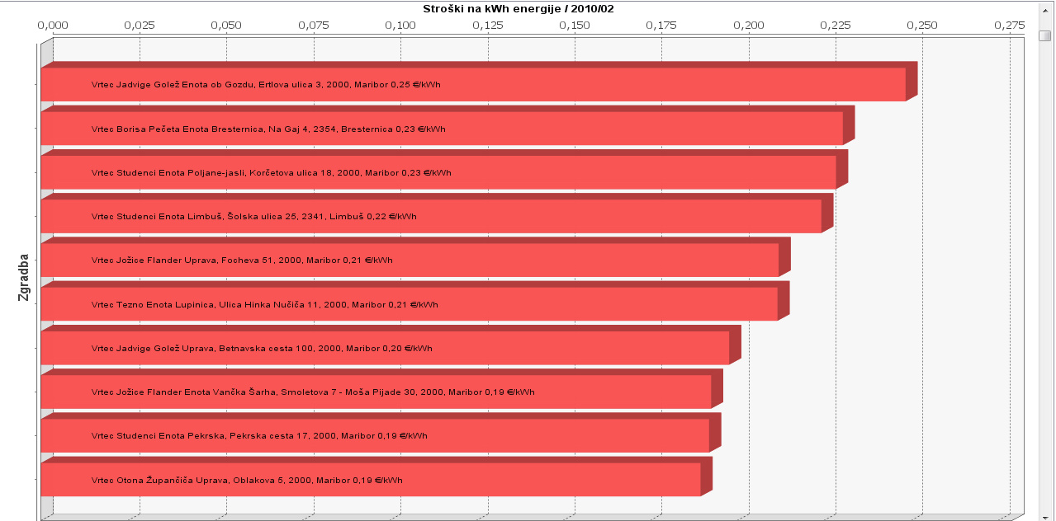
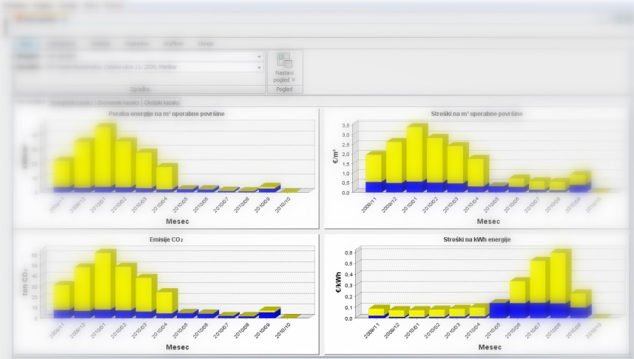
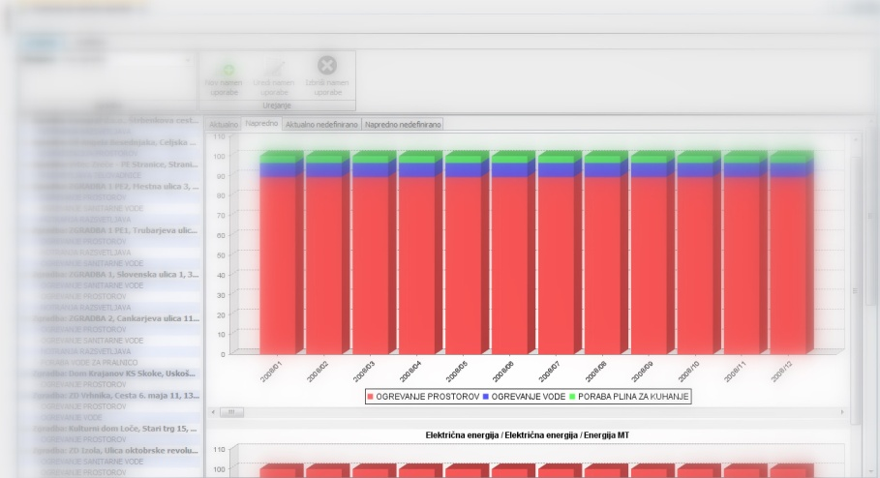
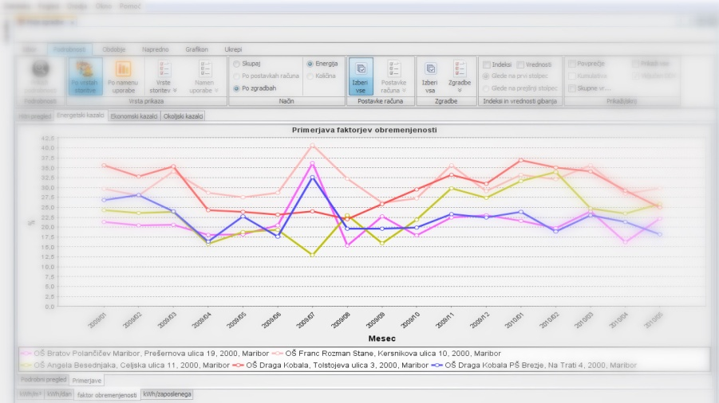
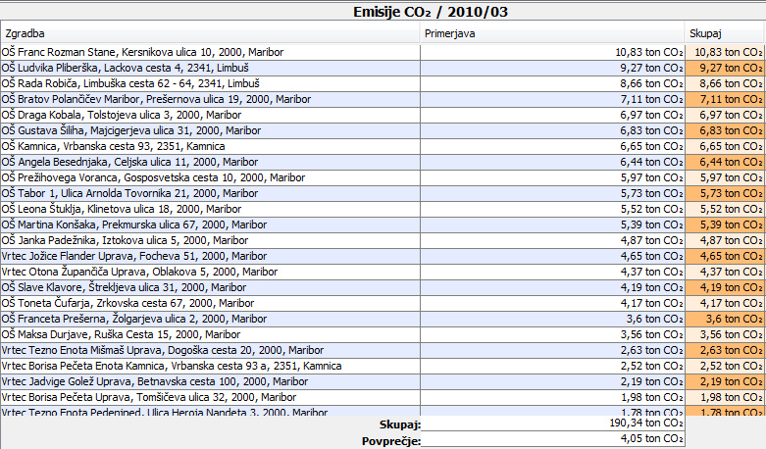
2. korak - analize
Analiza in spremljanje izvajanja – individualno in centralno, na dnevni, mesečni, letni bazi
Analiza glede na različne kriterije in indikatorje – individualno centralno
„Benchmarking“: sektorsko, skupno
Spremljanje zastavljenih prihrankov – indivisualno, centralno – glede na potrebe

Slide 10
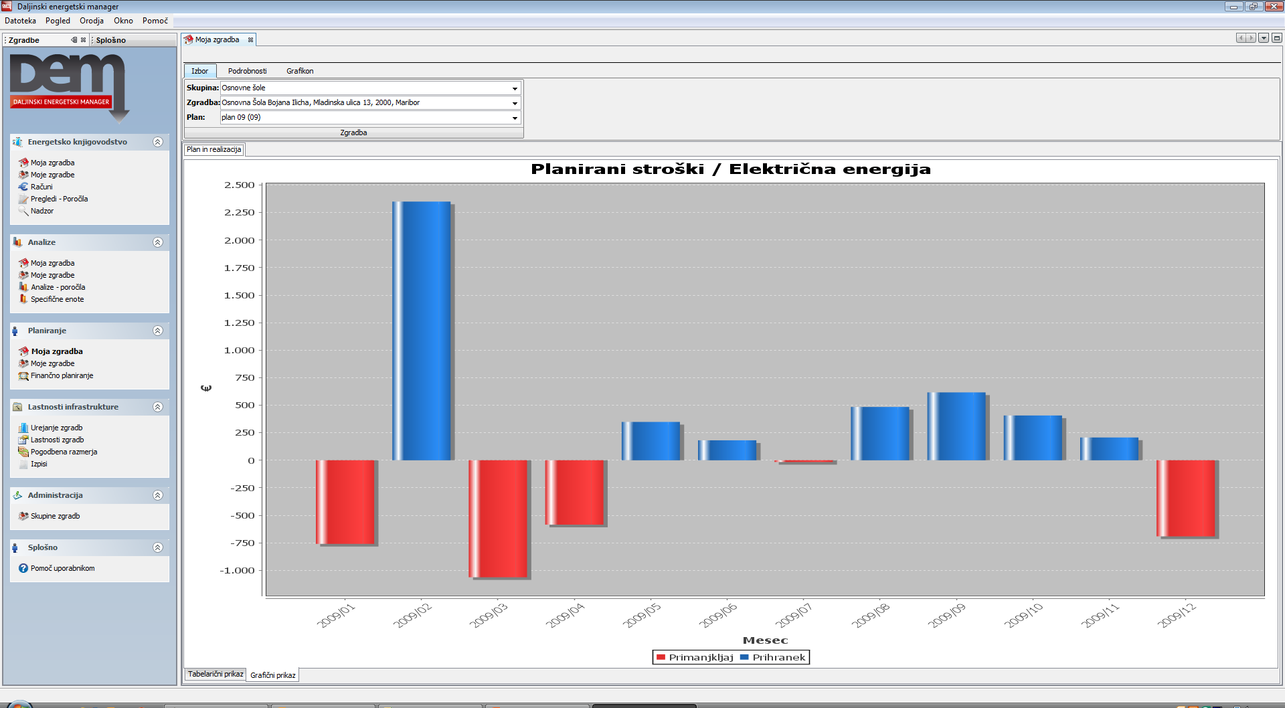

Slide 11
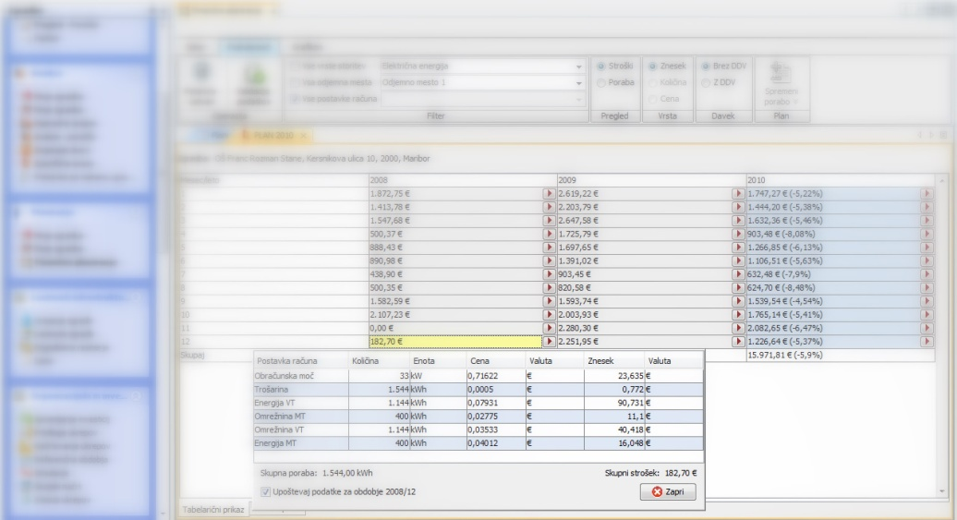
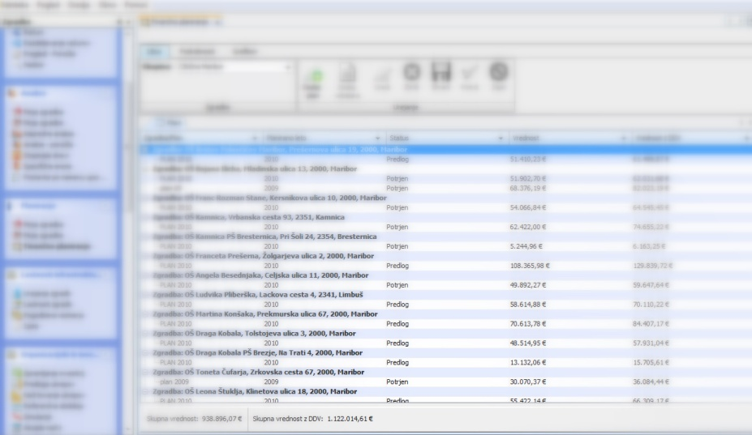
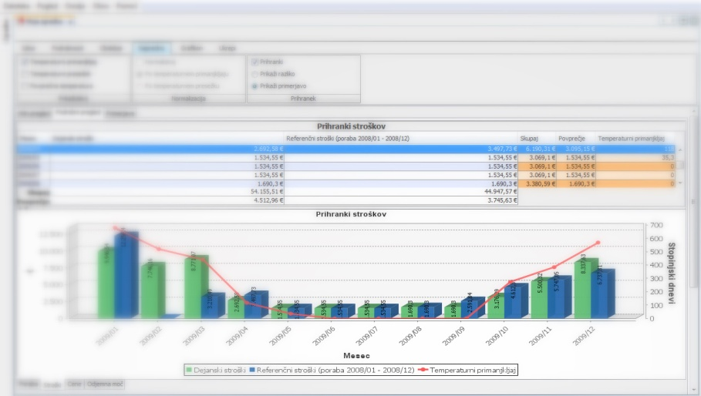
2. - analize
Analiza že izvedenih aktivnosti in ukrepov glede na rabo energije, stroške, emisije – z uporabo referenčnih vrednosti
Višji nivo odgovornosti – vodje, Mestna uprava
Določitev prioritetnih ukrepov
Vključitev političnega vodstva – Mestni svet, župan – priprava proračuna

Slide 12
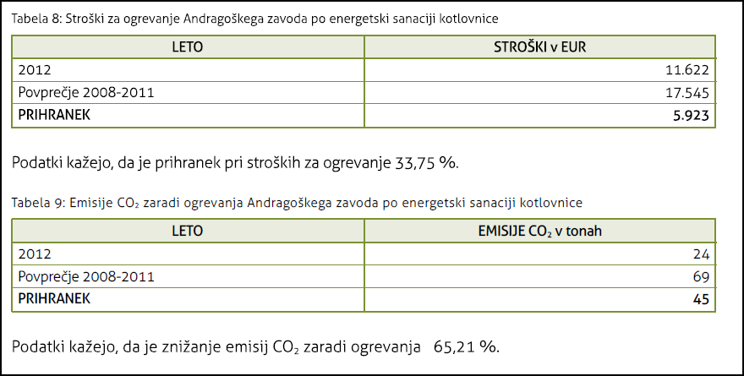

Slide 13
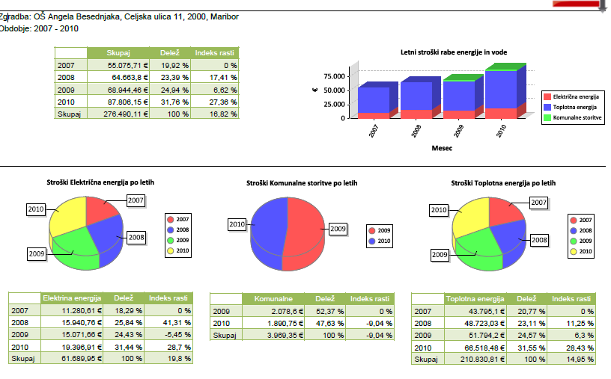

Slide 14
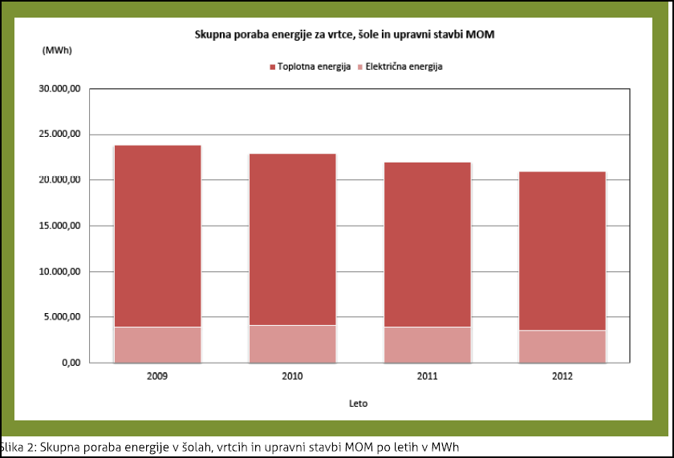

Slide 15
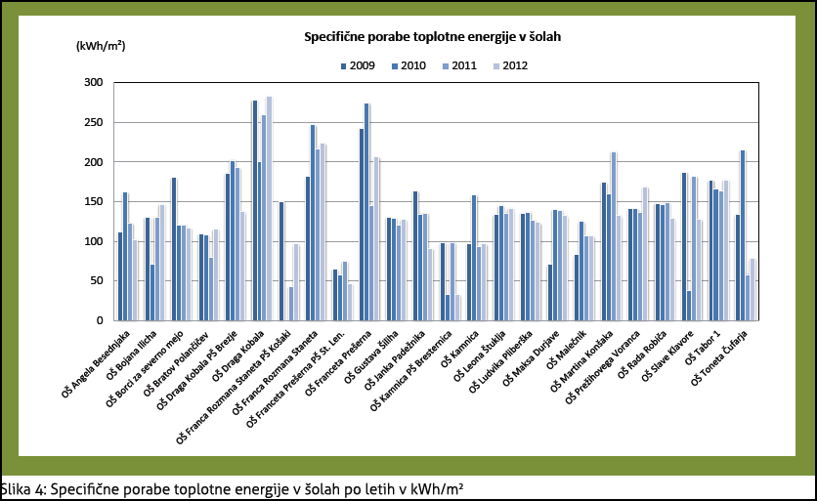

Slide 16
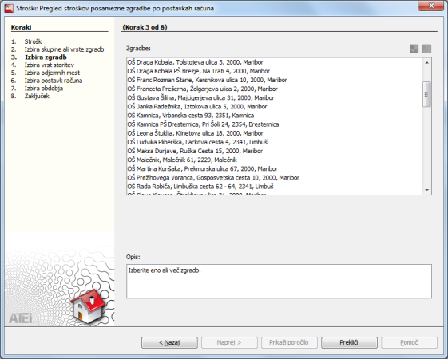
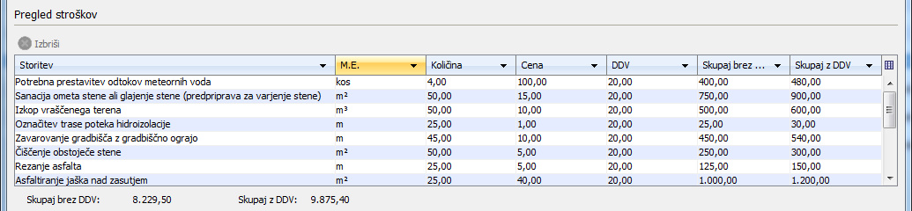
3. korak – analiza terena v kombinaciji s knjigovodstvom
Prihranek stroškov in časa
Izvajanje energetskih pregledov glede na analize
Natančnost glede na potrebe
Vnos podatkov o infrastrukturi
Določitev natančnejših meritev in merilnih naprav po potrebi in želji
Rangiranje ukrepov glede na energetske, ekonomske ali ekološke koristi

Slide 17
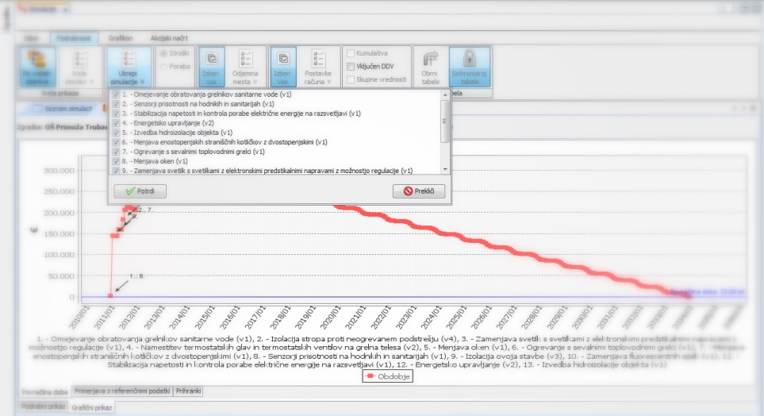
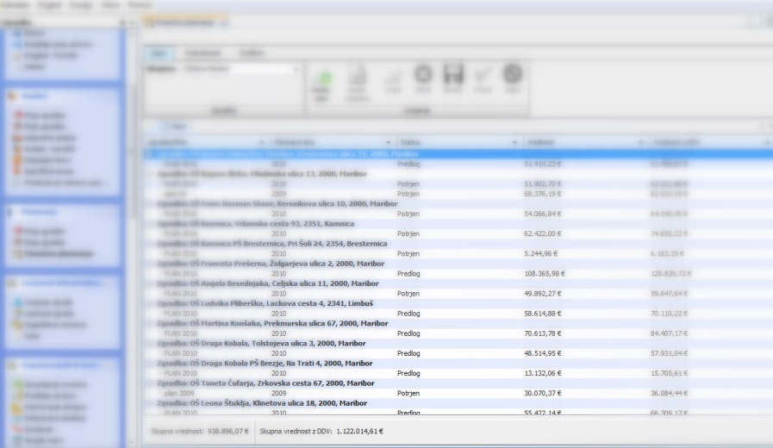
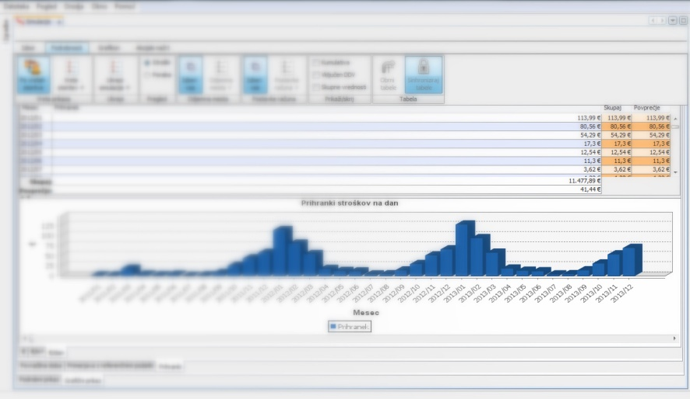
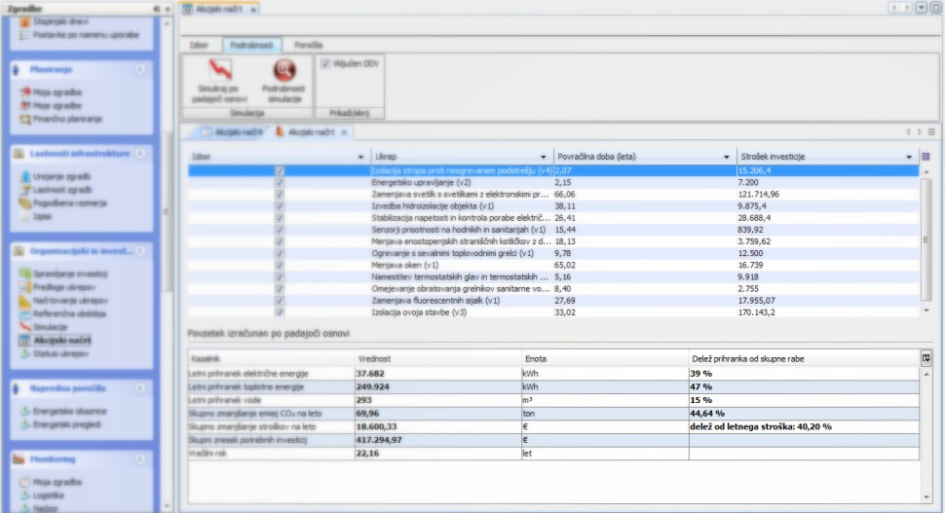
3. korak
Priprava akcijskih načrtov, individualnih, sektorskih, skupnih
Priprava scenarije in njihovo ovrednotenje
Identifikacija potreb po natančnejših in dražjih meritvah

Slide 18
4. korak – implementacija –izvajanje
Izvajanje ukrepov
Organizacijski in investicijski ukrepi
Izvajanje glede na rezultate knjigovodstva in načrtov

Slide 19
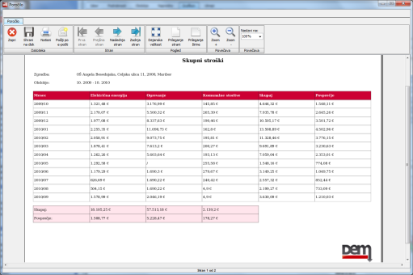
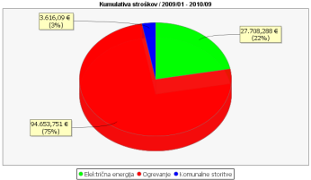
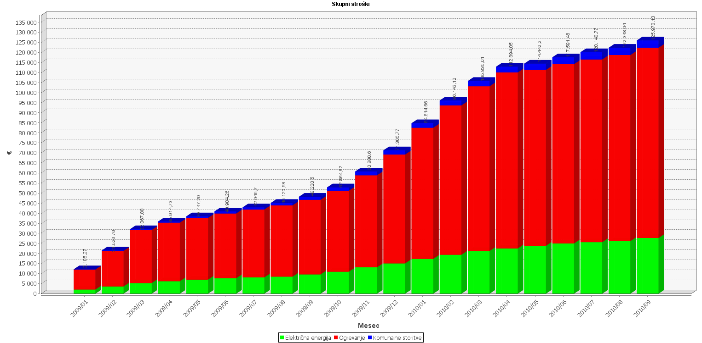
5. korak – nadzor izvajanja in reagiranje
Analiziranje učinkovitosti (poraba energije, stroški, emisije, bivalni pogoji)
Optimizacija procesov
Korektivne in preventivne aktivnosti
Poročanje – različni nivoji

Slide 20
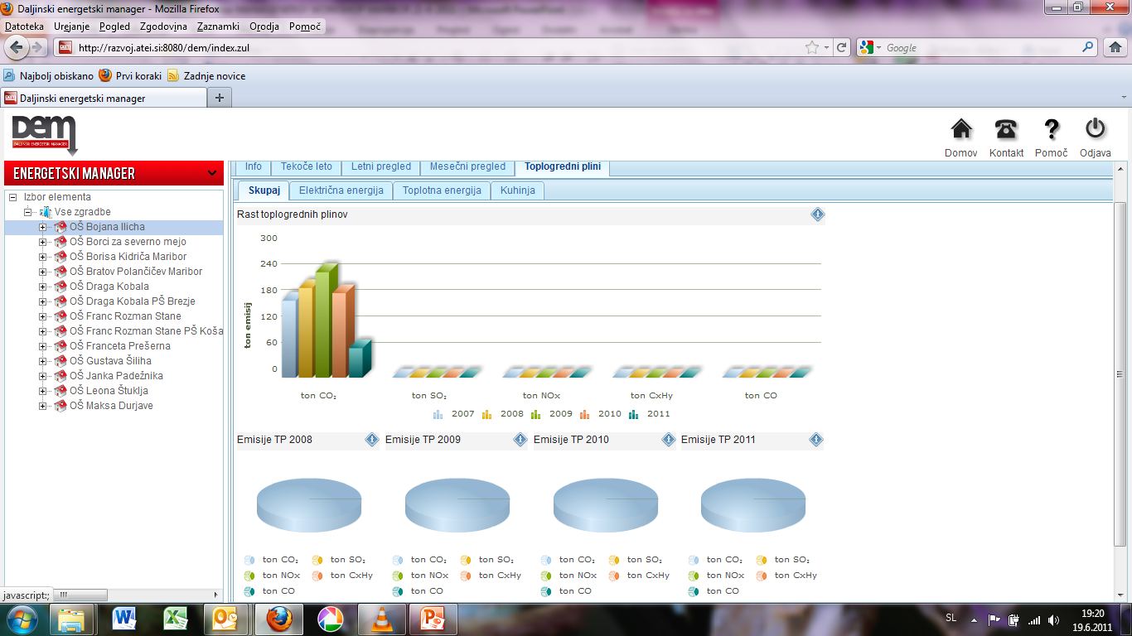

Slide 21
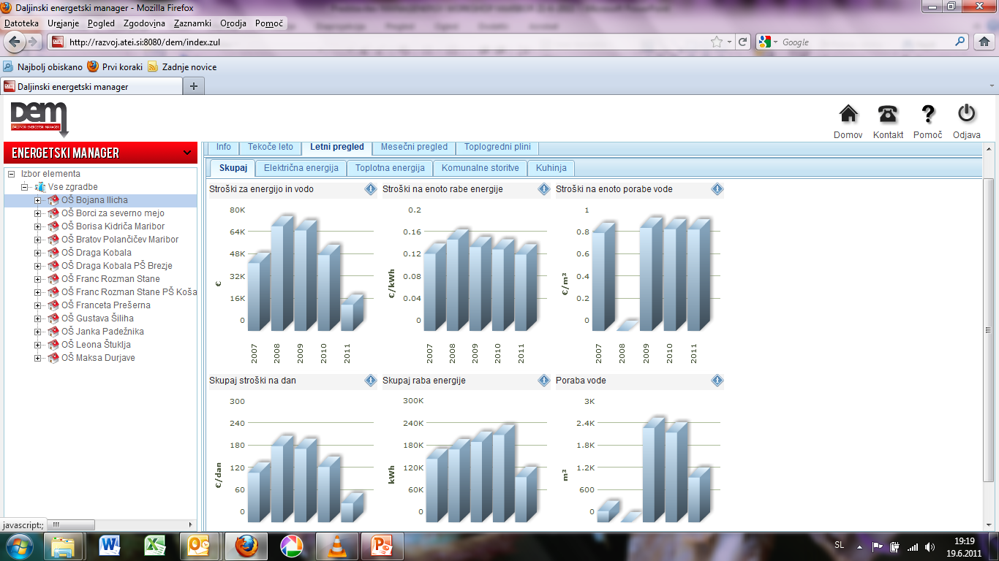

Slide 22
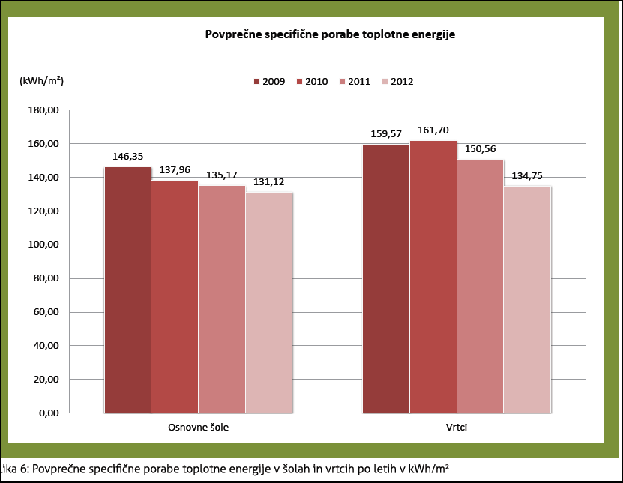

Slide 23
Preverjanje in ukrepanje
Energetske agencije
Mestna uprava
Mestni svet in župan
Ministrstva
Evropska komisija

Slide 24
Ponovno načrtovanje
Načrtovanje glede na podatke, prilagajanje, spreminjanje ciljev
Finančno in časovno načrtovanje investicij
Pogodbeno financiranje – enakovrednost partnerjev – referenčni in dogovorjeni podatki
V skladu s Konvencijo županov priprava SEAP

Slide 25
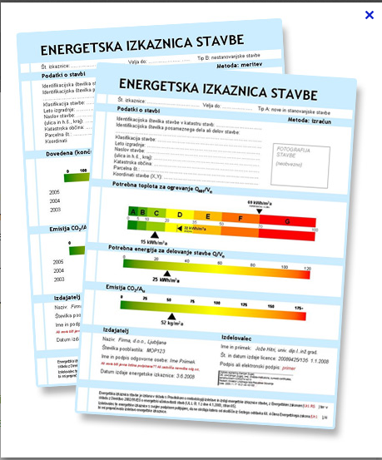
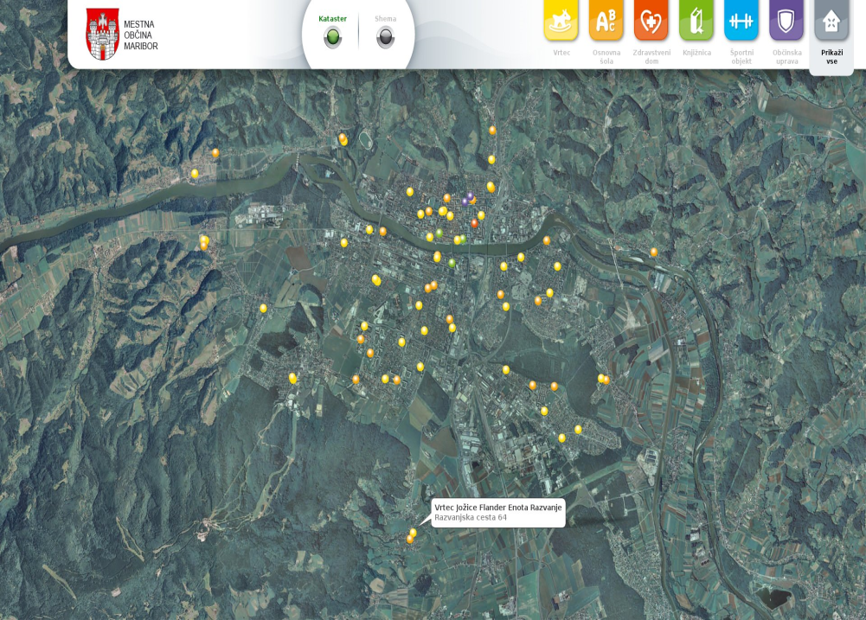
URE v stavbah
Dinamična energetska izkaznica in eksperimentalni razvoj na področju IKT

Slide 26
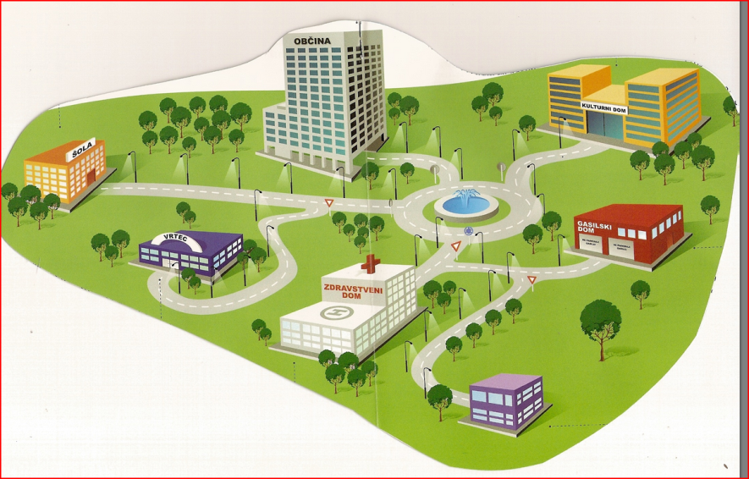
Aktualni podatki emisij CO₂
Akcijski načrti sanacij
Popolna dokumentacija za zelena javna naročila
Javno zasebno partnerstvo, odgovornost partnerjev
Monitoring

Slide 27
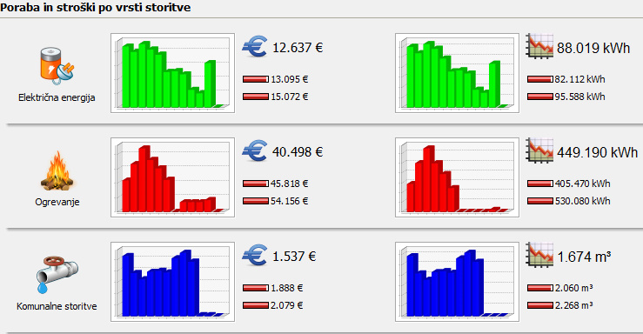

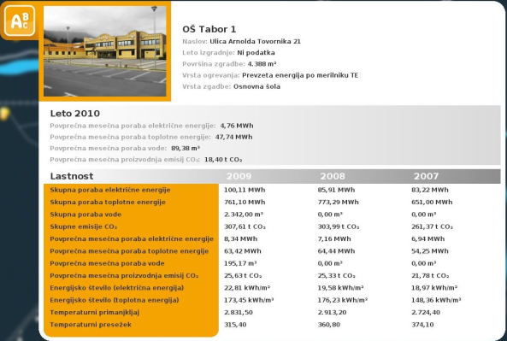
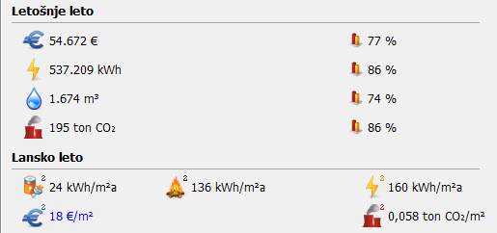
Horizontalne aktivnosti
Izobraževanja za različne ciljne skupine
Uporaba poročil na različnih nivojih
Izboljšanje delovnih procesov
Vključitev energetskega upravljanja v šolske aktivnosti

Slide 28


Energetsko učinkovit uporabnik
Ključnega pomena za URE in OVE so uporabniki.
Specifičnost javnega sektorja kot uporabnika.
Prilagajanje storitvenih dejavnosti, „zeleni“ marketing, zelena javna naročila.

Slide 29
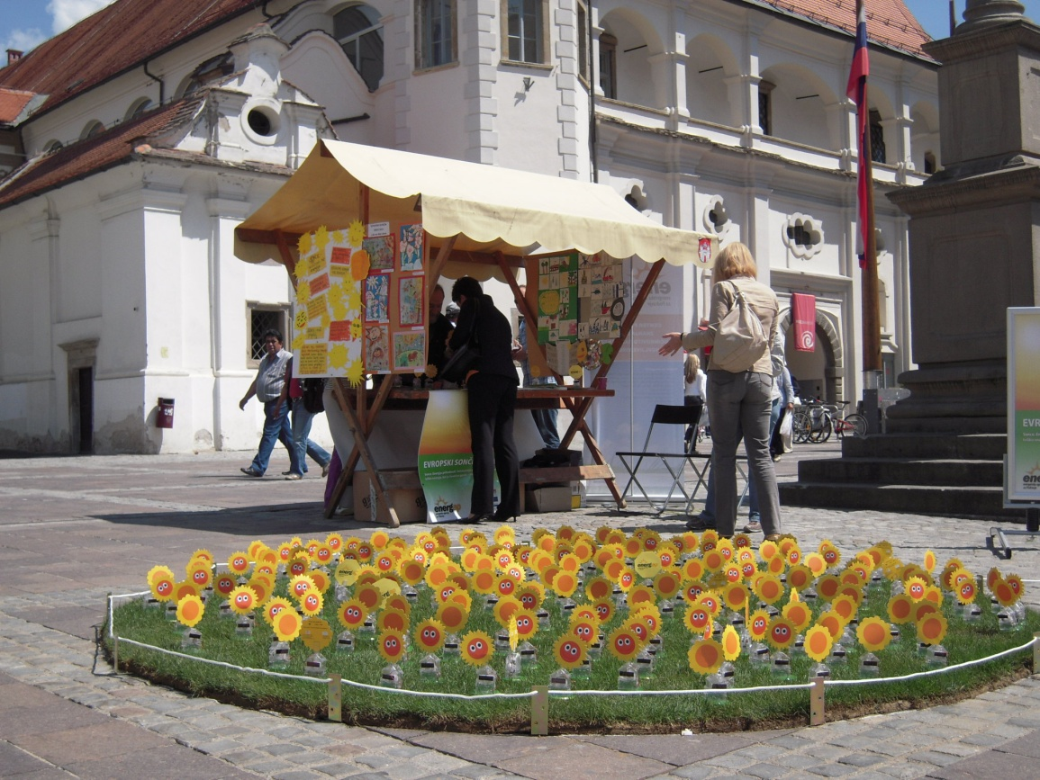
Finančni vidik projektov je najpomembnejši, vendar je za dolgoročno rast in uspešnost potrebno kompleksno finančno upravljanje z upoštevanjem smernic trajnostnega razvoja in nenehnega dviga znanja in kvalitete.

Slide 30
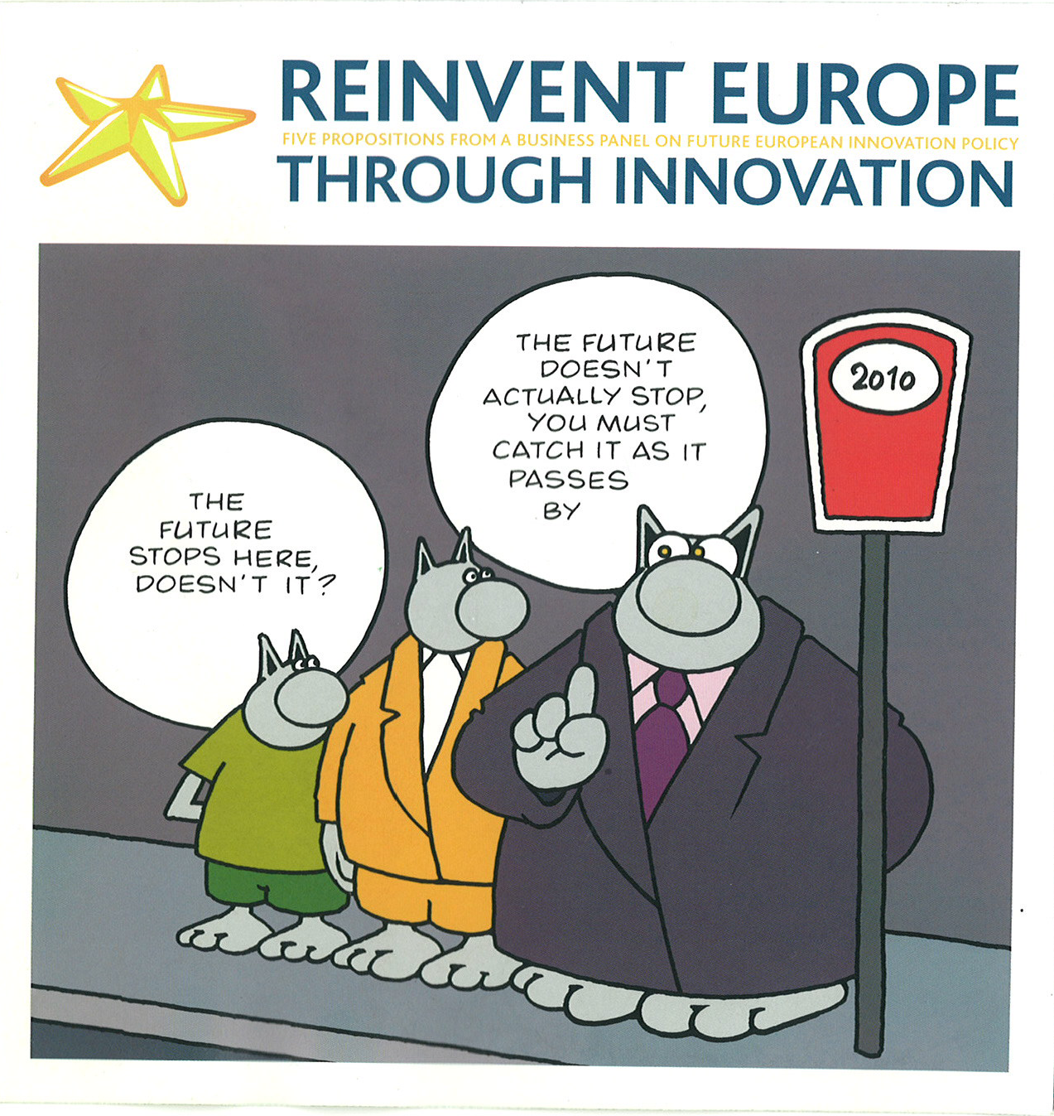
Hvala za pozornost!

